Slide 1


Maestría en Analítica de Datos Modelos Predictivos Proyecto Final
Universidad Tecnológica de Panamá
Facultad de Ingeniería de Sistemas Computacionales
Profesor: Dr. Juan Castillo
Fecha: 7 de septiembre de 2024

Slide 2

Introducción

Slide 3
Problemática
Analizar los datos referentes a los beneficios otorgados a estudiantes de Universidad Tecnológica de Panamá para poder predecir el monto que debe ser otorgado durante el 2024 y la cantidad de estudiantes beneficiados por los mismos.
Analizar la relación entre el monto de dinero asignado vs cantidad de beneficiarios, a lo largo del periodo 2015-2023 con el fin de generar los indicadores clave como por ejemplo el promedio del monto otorgado a cada estudiante, que puedan ayudar a analizar el comportamiento histórico de estos préstamos.

Slide 4
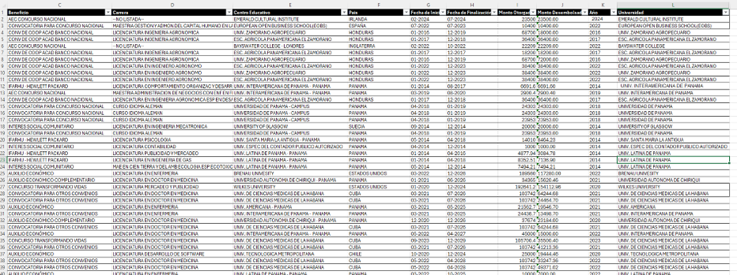
Metodología
Escogencia del Dataset IFARHU

Slide 5
Preparación de Datos
Verificación y eliminación de datos duplicados.
Conversión de los valores de monto de tipo Texto a tipo Número.
Extracción del año a partir de las fechas de aprobación para facilitar el análisis manual.
Normalización del nombre de la universidad.
Ocultar los datos personales de los beneficiarios.

Slide 6
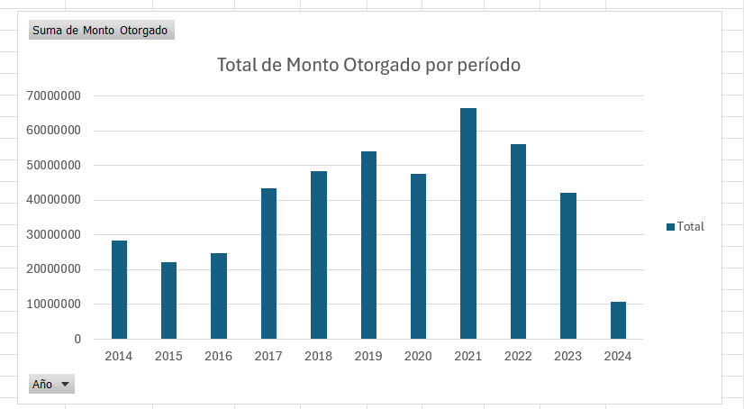
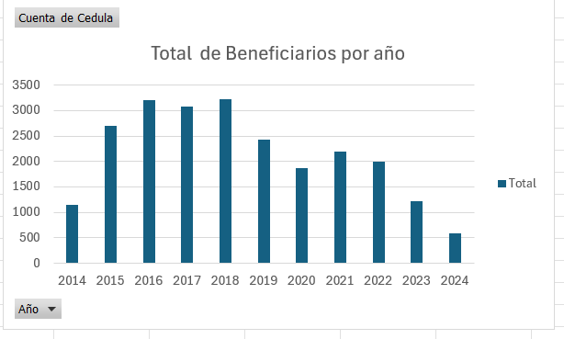
Análisis de Monto y Cantidad de Beneficiarios por año

Slide 7
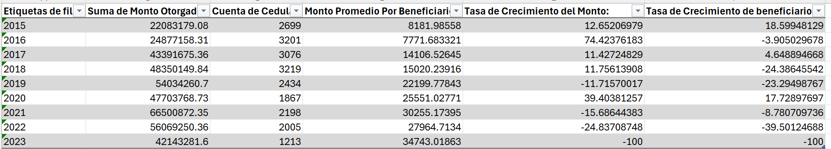
Indicadores generados
Monto promedio por beneficiario: permite entender cómo ha evolucionado la cantidad de dinero asignada a cada beneficiario. A lo largo de los años, el número de beneficiarios puede variar significativamente, pero es crucial evaluar si el monto otorgado por persona ha aumentado o disminuido.
Tasa de crecimiento del monto: Este indicador mide el cambio porcentual en los montos otorgados de un año a otro. Puede ofrecer una clara perspectiva acerca de cómo ha fluctuado el presupuesto destinado a becas y préstamos a lo largo del tiempo.
Tasa de crecimiento de beneficiarios: Este indicador muestra cómo ha cambiado el número de beneficiarios con el paso del tiempo, comparando el número de estudiantes que recibieron apoyo financiero en un año con el año anterior.

Slide 8
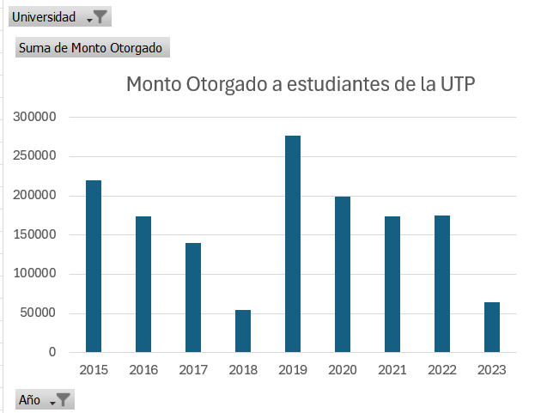
Predicción de Monto Asignado a beneficiarios de la UTP

Slide 9
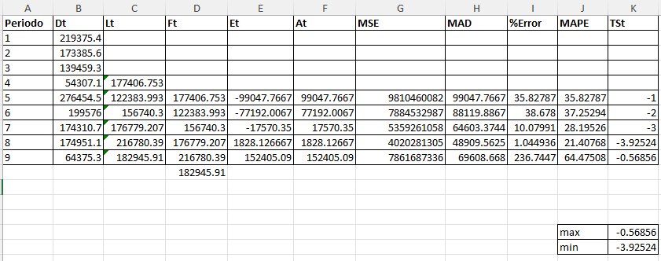
Promedio Móvil (3 periodos)
Al analizar los resultados se ven niveles de error significativos y un alto porcentaje de MAPE lo cual indica que quizás este no sea el mejor enfoque, ya que no hay tendencia consistente en los datos.

Slide 10
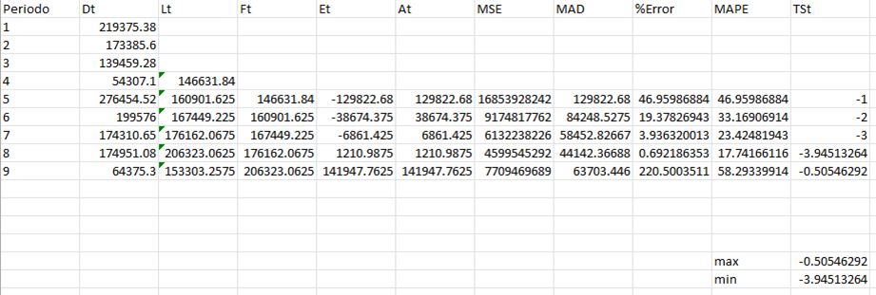
Promedio Móvil (4 Periodos)
Al usar periodos de 4, se visualizan mejores resultados en cuanto a los porcentajes de Error y MAPE. Se puede observar que en el período 5, el error es muy grande 129822.68 lo cual coincide con el período en la gráfica con el pico más alto.

Slide 11
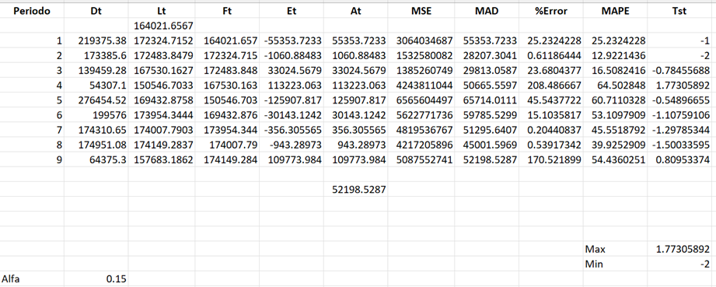
Suavización Exponencial
El valor de alfa es 0.15. Aquí se obtuvo valores interesantes como el MAD de 52198.53 y un MAPE de 54.43%. El rango de Tst se encuentra entre -2 y 1.7 lo cual indica menor tendencia a sobrestimar o subestimar valores en el modelo.

Slide 12
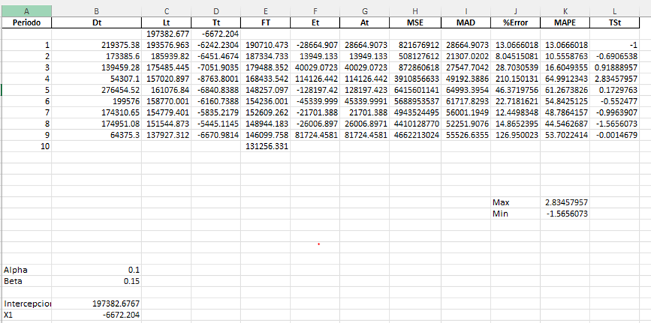
Modelo de Holt
Se utilizó un valor de alfa = 0.1 y beta = 0.15 lo cual trajo un nivel de Lt de ajuste más suave sin ser demasiado reactivo a cambios brucos.
Tambien se notan mejoras en los errores de los periodos, lo cuales indican el ajuste del modelo a los datos. Al igual que en el modelo de suavización exponencial se observan errores altos en los periodos 5 y 9 los cuales coinciden con los picos de los datos en los mismos periodos.

Slide 13
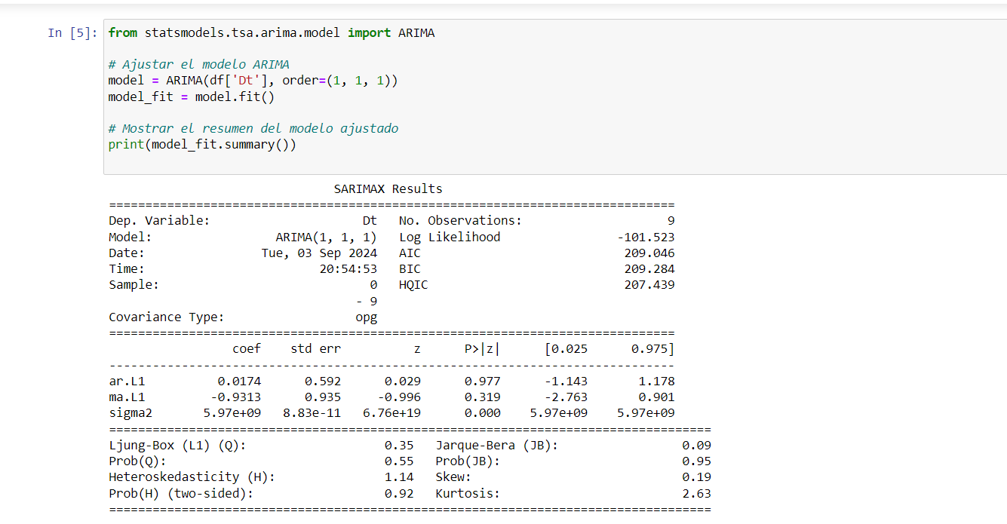
Modelo ARIMA

Slide 14
Predicción de Cantidad de Beneficiarios de la UTP

Slide 15
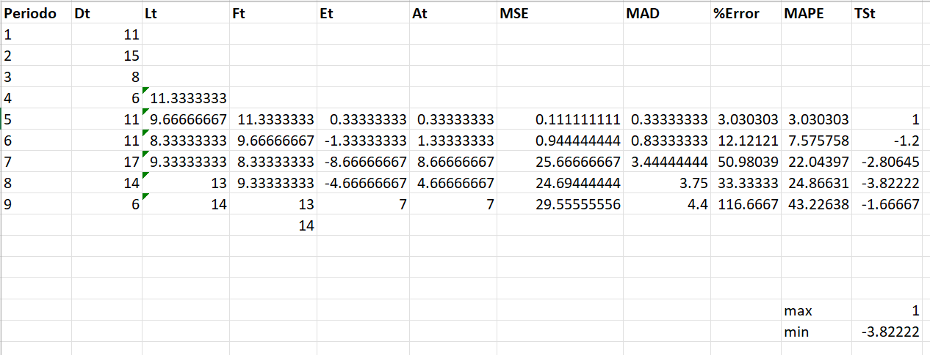
Promedio Móvil (3 periodos )
Se puede observar que el valor de MAPE de 43.23% en el último período indica que hay una variabilidad considerable en el ajuste del modelo a los datos, lo que sugiere que el promedio móvil de 3 períodos no es el ajuste más preciso.

Slide 16
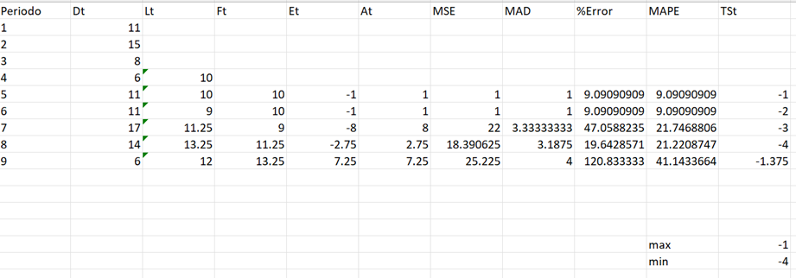
Promedio Móvil (4 períodos)
En este caso se observan algunas variaciones por ejemplo que el MAPE se reduce a 41.143. En cuanto al porcentaje de error, este aumentó en el último periodo. Y en cuanto a los valores del Tst se observa que todos están en el rango negativo, con el valor inferior de -4, lo cual sugiere que aun se necesita realizar ajustes para mejorar la precisión

Slide 17
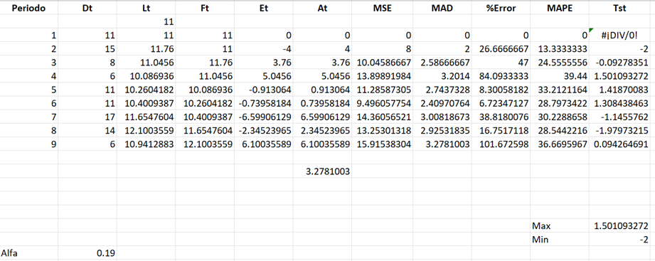
Suavización Exponencial
Se puede observar que el error promedio es de 3.27 lo cual es un error bastante manejable. De igual forma, el MAD presenta valores bajos que indican que las predicciones no están demasiado alejadas de los valores reales.
En cuanto al porcentaje de error, se observan periodos con error relativamente altos como el periodo 4 y el 9, lo cual sugiere que el modelo no está prediciendo correctamente en estos periodos.

Slide 18
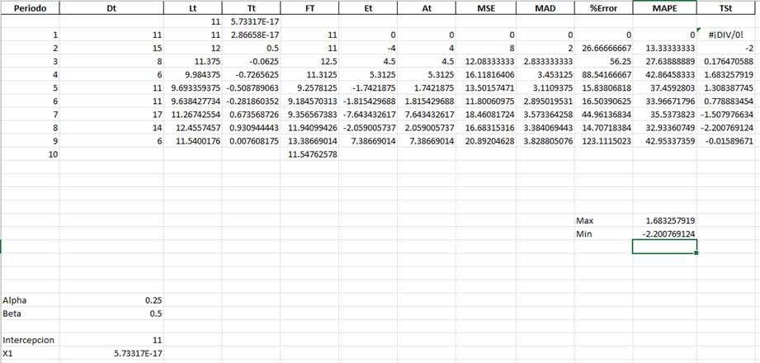
Modelo Holt
Respecto al MSE, se muestran valores moderados, pero con un aumento en los últimos periodos. De igual forma el MAD, que da valores manejables, pero con picos en los últimos periodos. Respecto al porcentaje de error, hay variaciones, pero la más destacable es la del periodo 0 con 123.11% lo cual indica que es el periodo más problemático para trabajar, situación que coincide con los modelos antes aplicados.
El MAPE, maneja un promedio más alto que en la suavización exponencial, con un valor de 42.95%. Los valores del TS (señal de seguimiento) oscila entre 1.68 (periodo 7) y -2.20 (periodo 9). Esto indica que en algunos periodos el modelo está subestimando o sobreestimando los valores reales

Slide 19
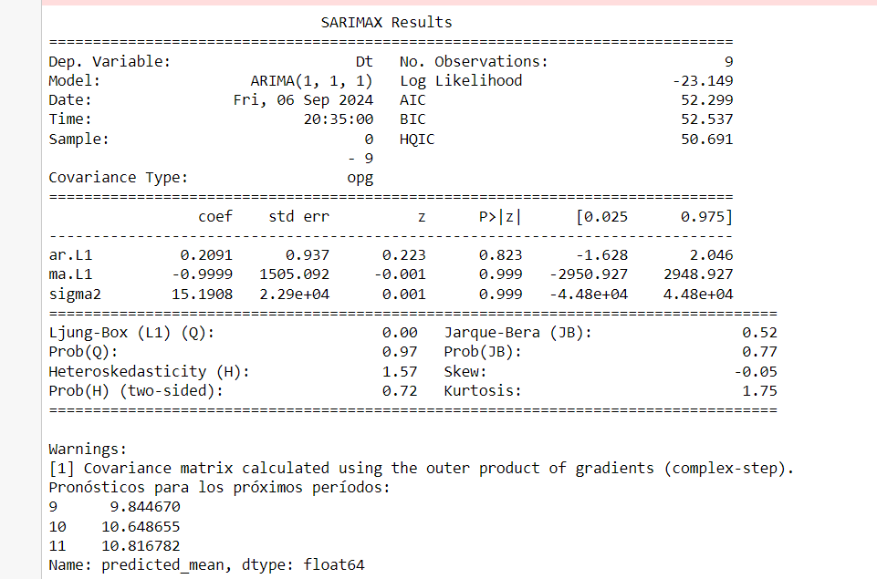
Modelo ARIMA
ARIMA arroja un MSE de 15.19, con una precisión aceptable, algo mejor que el resultado obtenido por Holt. En el MAD ARIMA brinda un valor de 3.00 donde también muestra mayor precisión que Holt.

Slide 20
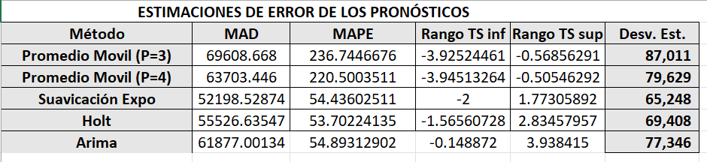
Resultados
Monto Otorgado a los estudiantes de la UTP durante 2024: 157683.18 dólares

Slide 21
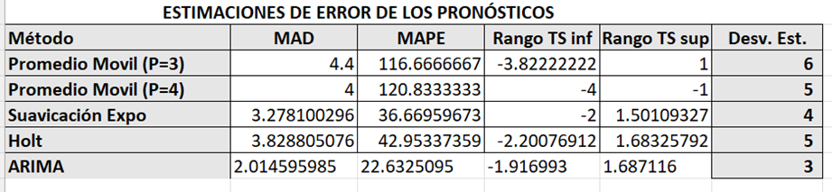
Cantidad de estudiantes de la UTP beneficiados en 2024: 10

Slide 22
Hallazgos
Hay indicios que la información del dataset está incompleta.
Cuando se publicó el dataset utilizado para este estudio, los representantes del IFARHU dijeron que aquí se encontraría la información referente a los auxilios económicos. Sin embargo, se ha podido ver en la data que hay más programas incluidos. Además, en los medios de comunicación se han presentado denuncias de personas que solicitaron otro tipo de apoyos (becas, préstamos) y luego salieron en el listado de auxilios económicos.
El data set utilizado no contempla información acerca de las becas de concurso de todos los niveles, así que la cantidad de beneficiarios y cantidad de dinero debe ser mayor a la mostrada en el dataset.

Slide 23
Conclusiones
Es de vital importancia contar con datos correctos, ordenados, completos que ofrezcan una muestra real de la información que se desea predecir. Si la fuente de datos no está correcta, de salida todo el proceso obtendrá resultados inexactos.
Se deben conocer las bases estadísticas para la manipulación de los datos y la lectura de los resultados de los modelos.
Es importante conocer que tipo de resultados brindan los modelos y como se deben interpretar.
Tener conciencia de que a las finales las predicciones son solo eso, una valoración de lo que podrá ocurrir tomando en cuenta los datos históricos. Es posible que las predicciones fallen por múltiples situaciones, pero lo que hay que tener seguridad es que el proceso de los modelos predictivos se hizo de forma correcta y se aplicaron las técnicas necesarias para evitar sesgos, malas interpretaciones o manejo inadecuado de las métricas presentadas por los modelos.

